Slide 1
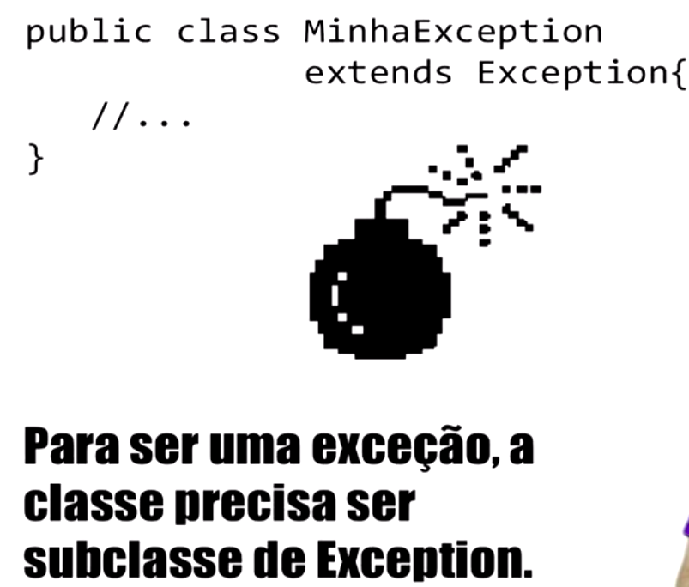
EXCEÇÕES
Kaspper
São classe especiais que representam erros e podem ser lançadas para quem invocou um método.
Kaspper

Slide 2
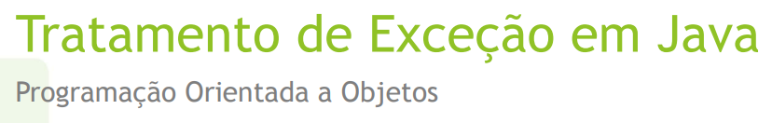
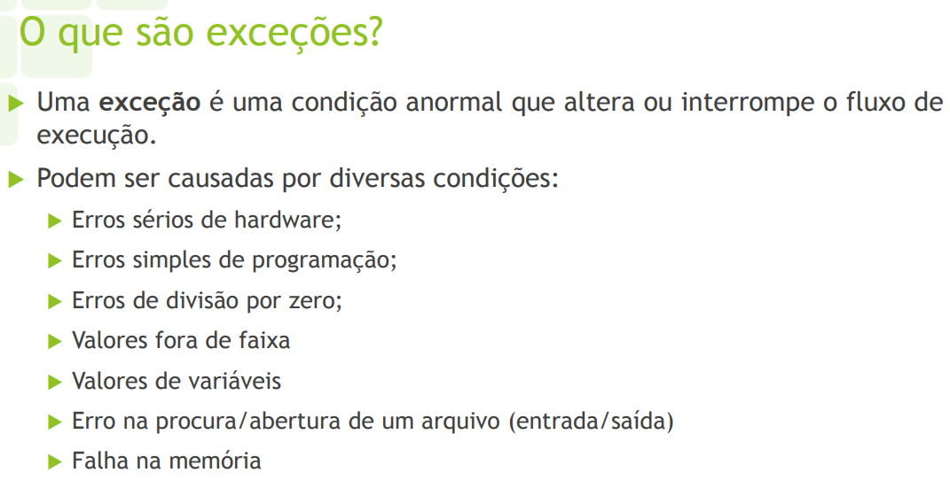
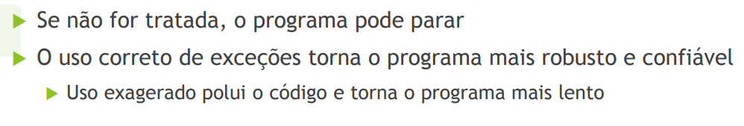
Kaspper
Kaspper

Slide 3
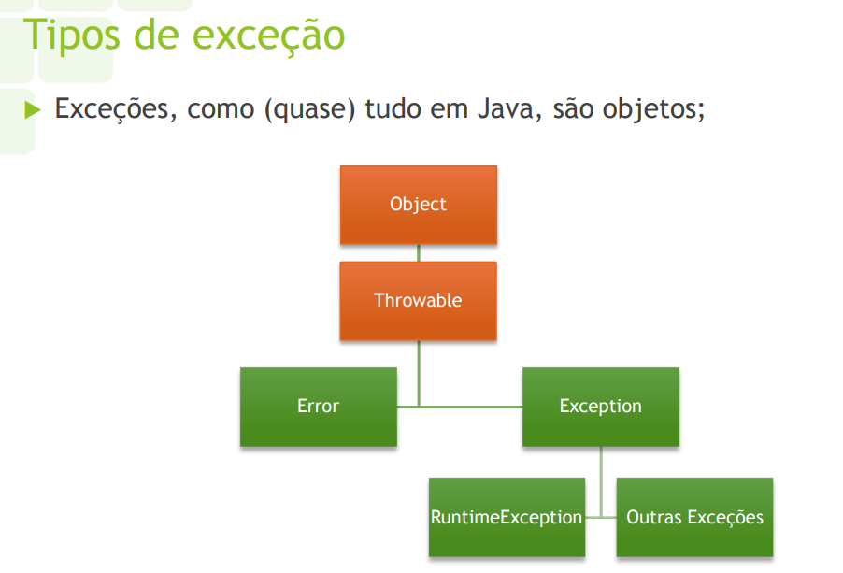
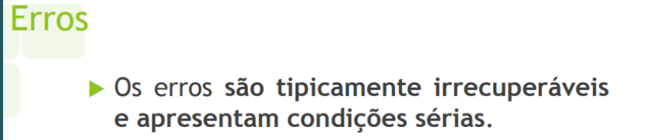
Kaspper
A classe Throwable oferece alguns
métodos que podem verificar
os erros reproduzidos,
quando gerados para dentro das classes.
Kaspper

Slide 4
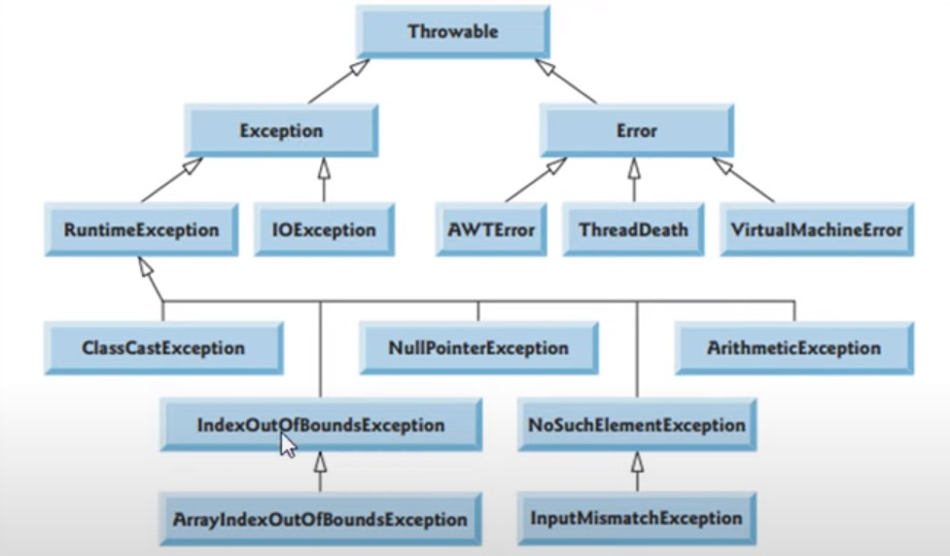
Kaspper
Kaspper

Slide 5
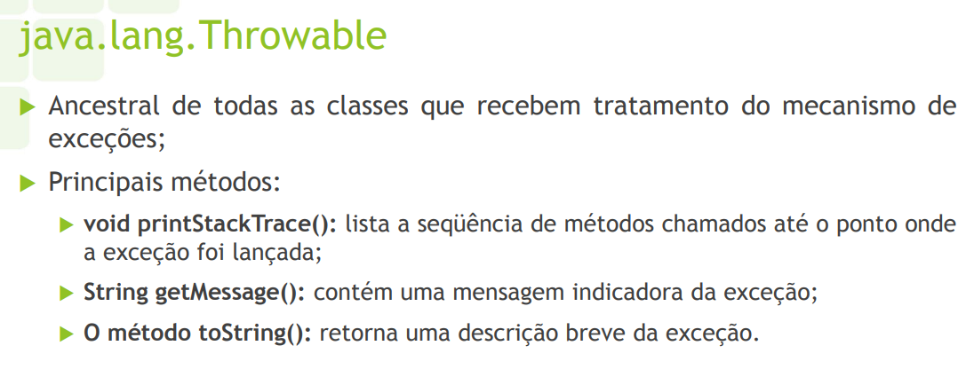
Kaspper
Kaspper

Slide 6
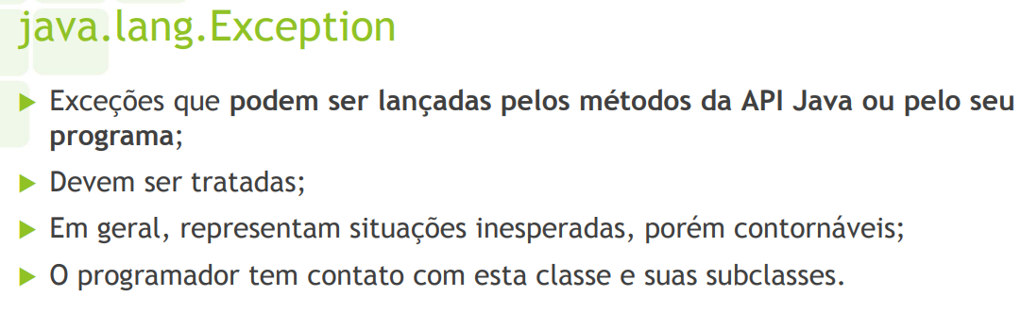
Kaspper
Kaspper

Slide 7
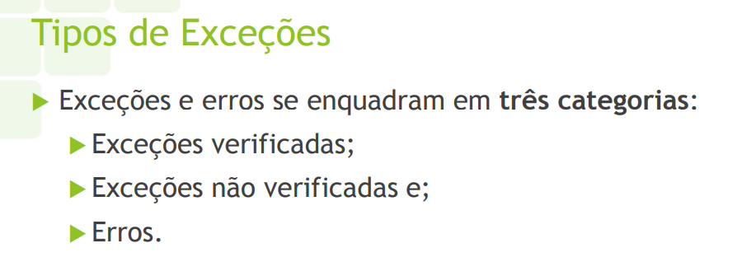
Kaspper
Kaspper

Slide 8
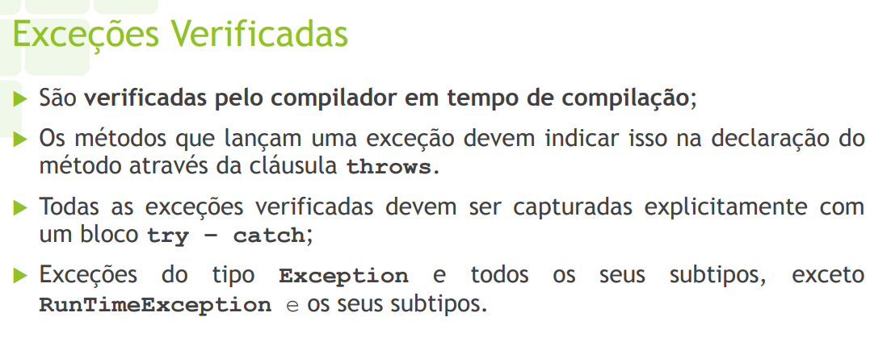
Kaspper
Kaspper

Slide 9
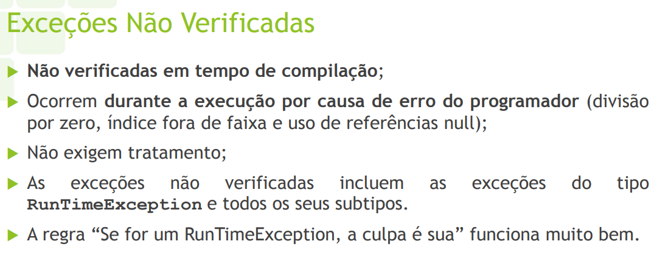
Kaspper
Kaspper

Slide 10
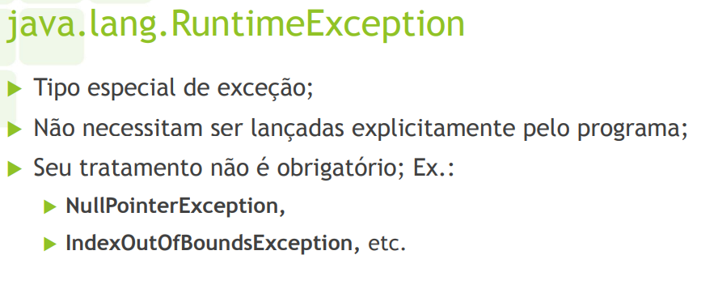
Kaspper
Kaspper

Slide 11
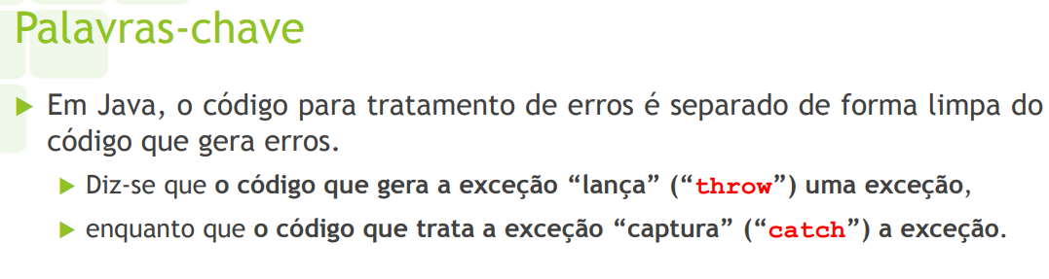
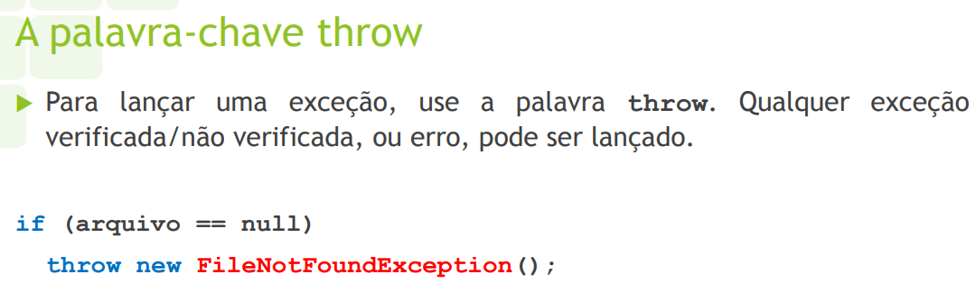
Kaspper
Kaspper

Slide 12
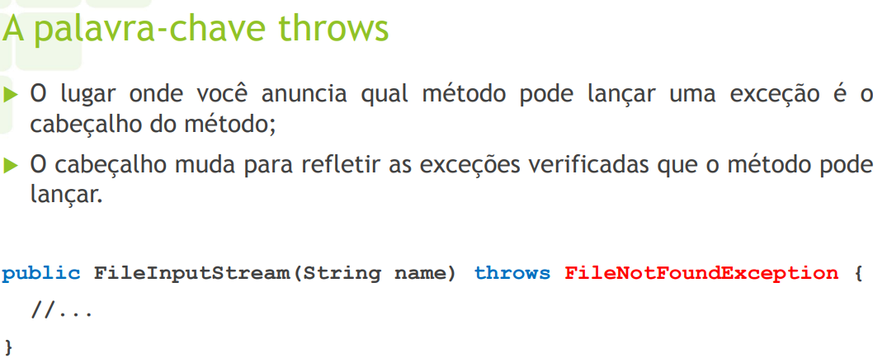
Kaspper
Kaspper

Slide 13
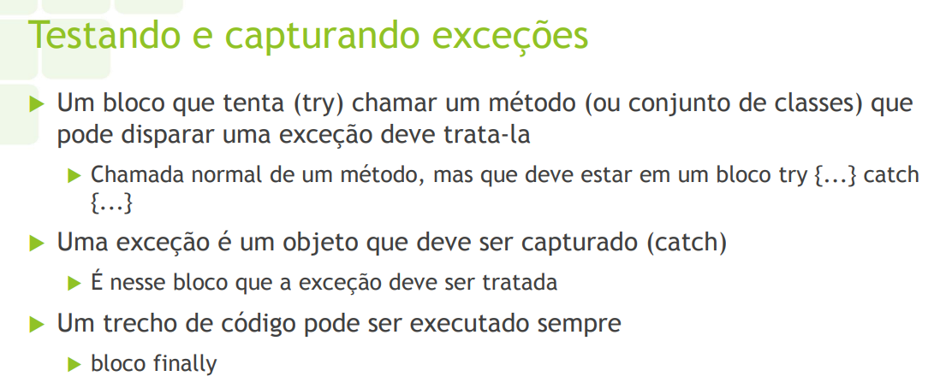
Kaspper
Kaspper

Slide 14
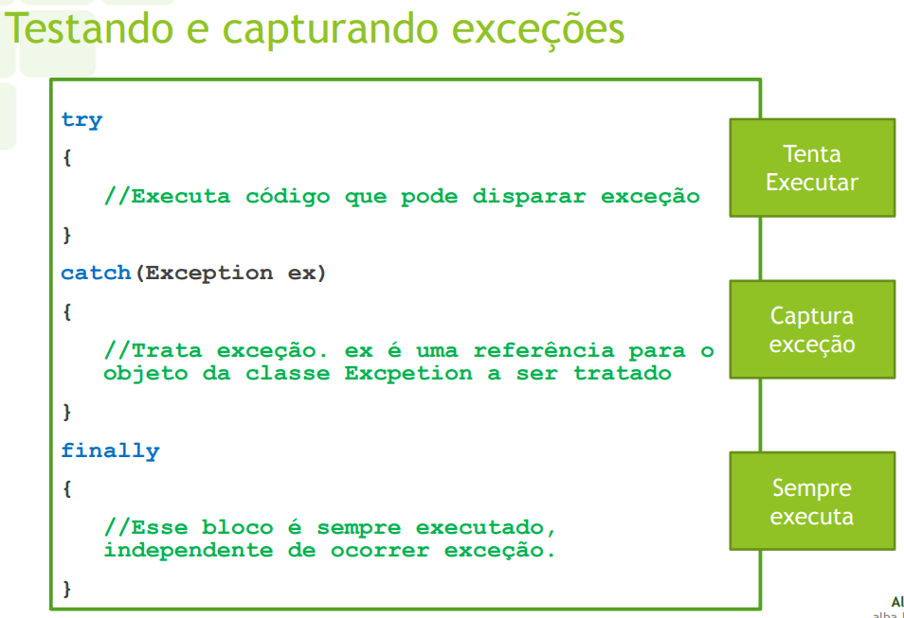
Kaspper
Kaspper

Slide 15
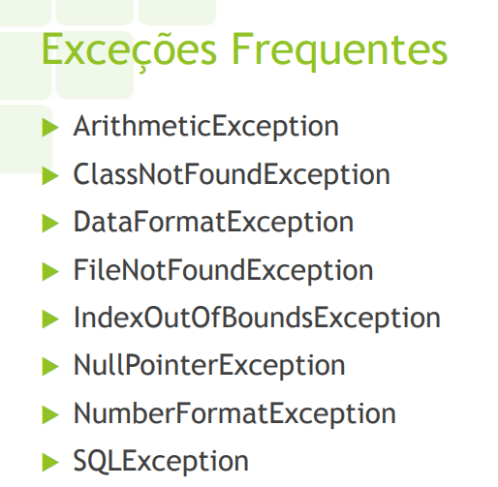
Kaspper
Kaspper

Slide 16
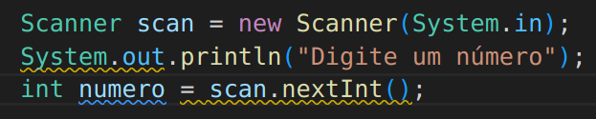
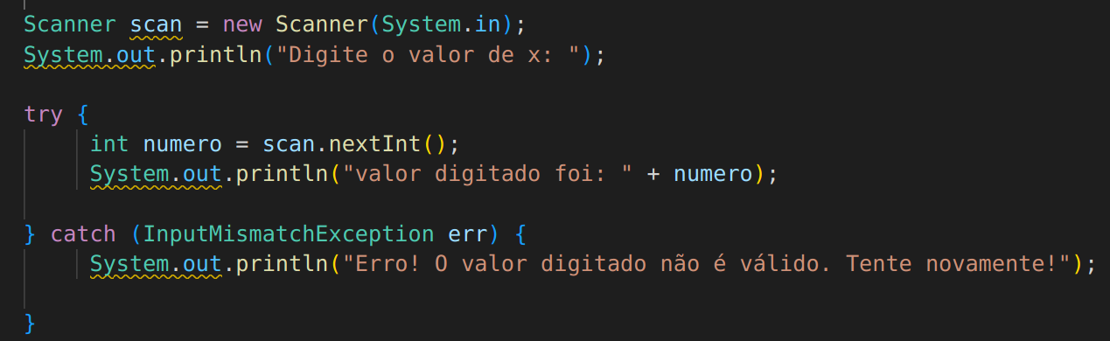
Kaspper
Sem tratamento da exceção
Com tratamento da exceção
Kaspper

Slide 17
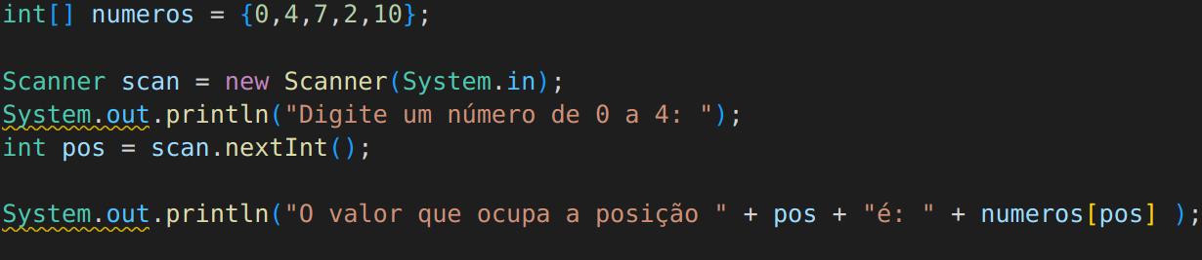
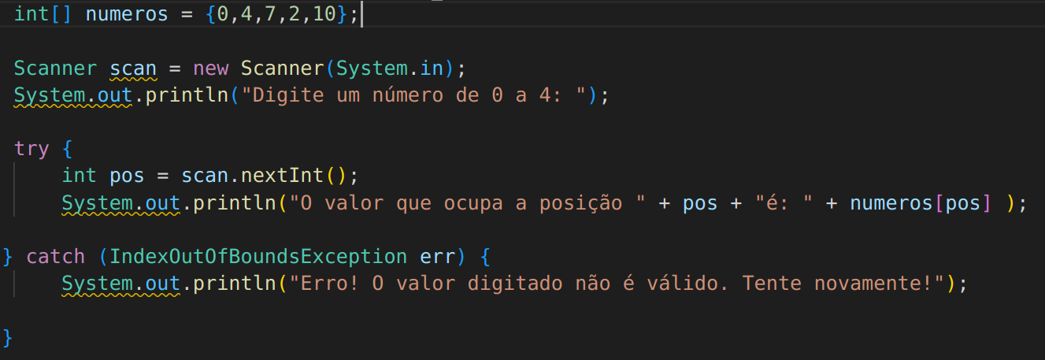
Kaspper
Sem tratamento da exceção
Com tratamento da exceção
Kaspper

Slide 18
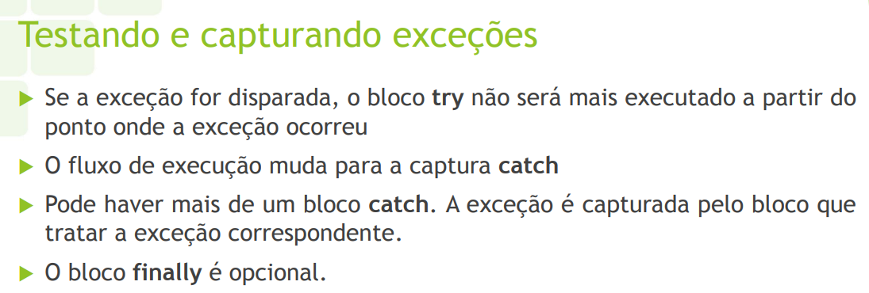
Kaspper
Kaspper

Slide 19
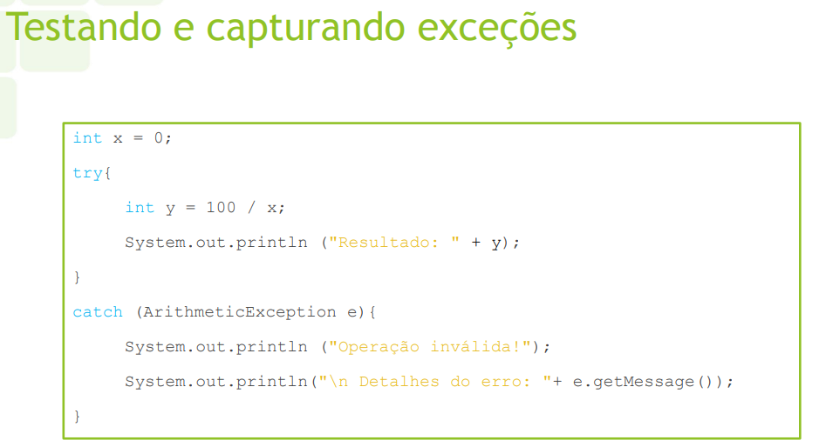
Kaspper
Kaspper

Slide 20
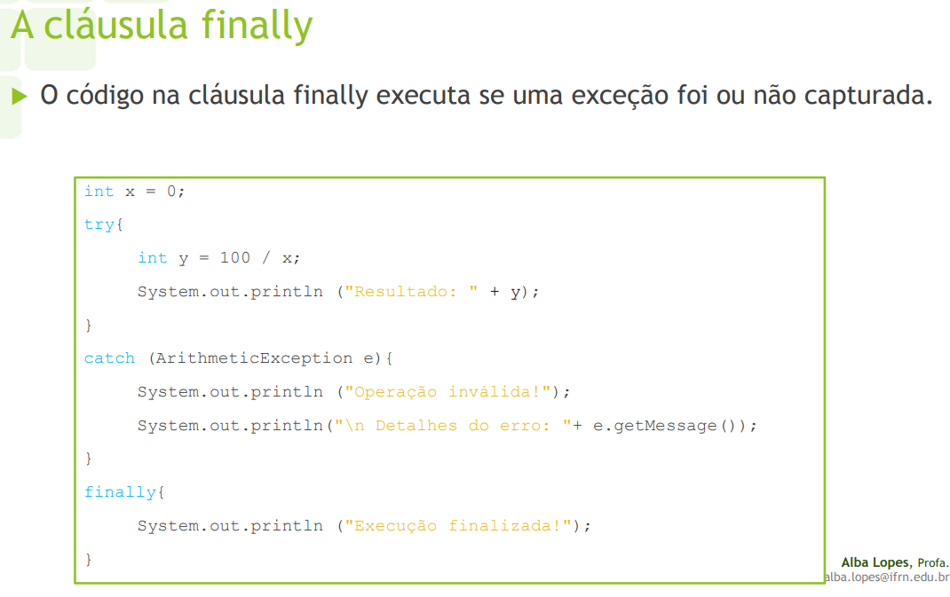
Kaspper
Kaspper

Slide 21
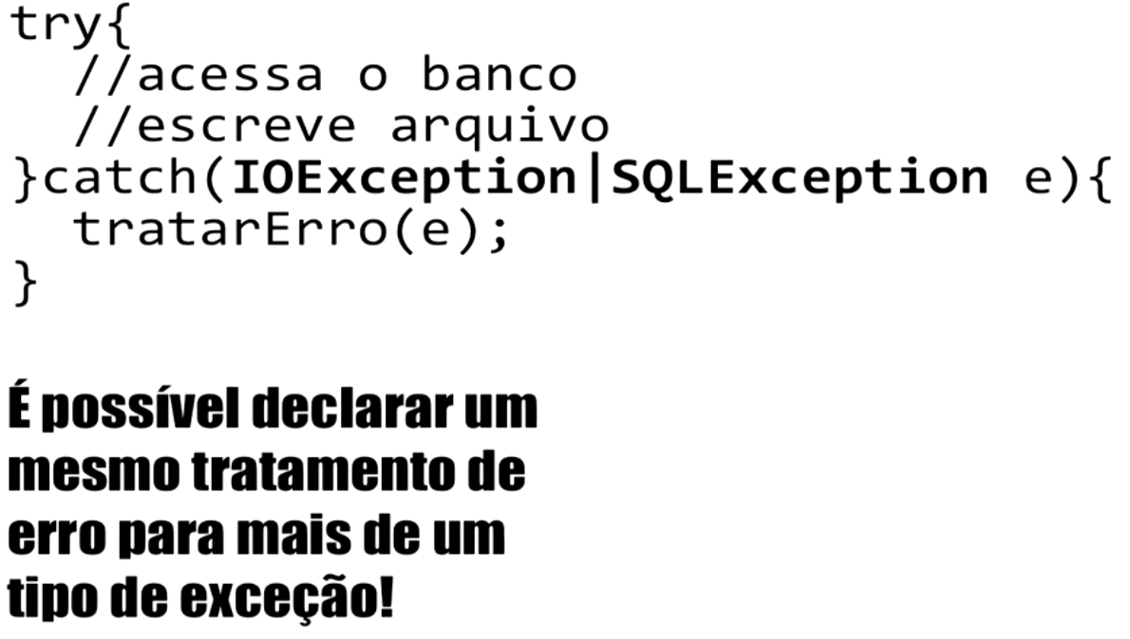
TRATAMENTO DE EXCEÇÕES
Kaspper
É possível declarar um mesmo tratamento de erro para mais de um tipo de exceção.
Kaspper

Slide 22
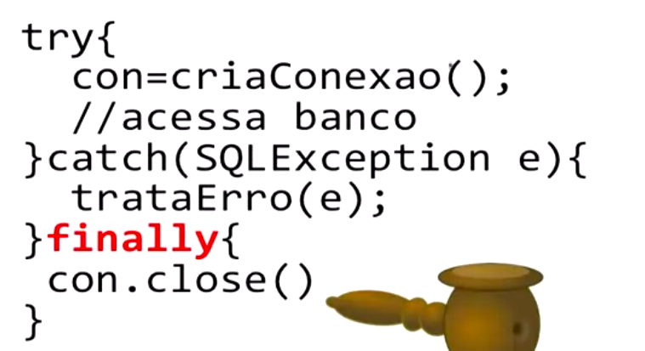
TRATAMENTO DE EXCEÇÕES
Kaspper
O bloco finally SEMPRE irá ser executado independente de acontecer uma exceção ou não!
Kaspper

Slide 23
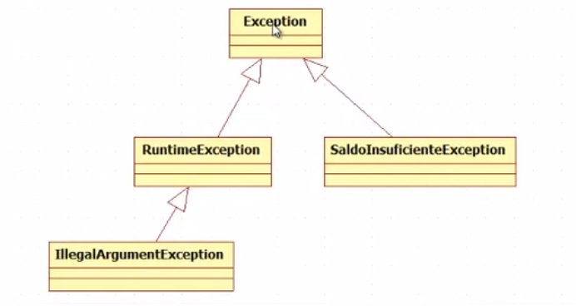
Kaspper
Toda exceção checada extend diretamente a classe Exception → regras de negócio e precisa do try-catch
Kaspper

Slide 24
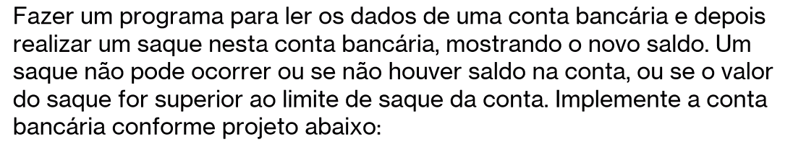
Kaspper
CONTA
- numeroConta : Integer
- titular : String
- saldo : double
- limiteSaqui : double
__________________________________
+depositar
+sacar
Kaspper

Slide 25
Exemplo: Biblioteca - Trabalhando com Herança e Interfaces
O seu projeto deve ter:
→ A classe Livro
→ A interface LivroInterface
→ A classe LivroFisico
→ A classe Ebook
→ Uma classe com o método main chamada Biblioteca
Regras
Classe Livro:
Atributos:
- nome;
- quantidade;
A classe Livro deve ser abstrata e
Implementar a Interface.
LivroFisico →
emprestar livro quando a quantidade suficiente.
→ deve implementar os métodos da interface
Ebook →
Não precisa de quantidade suficiente.
→ deve implementar os métodos da interface

Slide 26
Exemplo: PagamentoImpostos - Trabalhando com Herança, Polimorfismo e Interfaces
O seu projeto deve ter:
→ A classe Pessoa
→ A interface PessoaInterface
→ A classe PessoaFisica
→ A classe PessoaJuridica
→ Uma classe com o método main chamada Contribuicao
Regras
Classe Pessoa:
Atributos:
- nome;
- rendaAnual;
A classe Pessoa deve ser abstrata e
Implementar a Interface.
Na interface devemos ter o método
para calcular o valor do imposto.
PessoaFisica →
→ deve implementar o método calcularImposto
Regras
Se a renda anual < 20000 → pagar 15% de imposto.
Se maior → pagar 25% de imposto.
Se tiver gastosComSaude → diminuir o imposto em 50% dos gastos
PessoaJuridica →
→ deve implementar o método calcularImposto
Regras
Se o numero de funcionários for mais que 10
→ pagar 14% sobre a renda
Se menor, pagar 20% sobre a renda

Slide 27
Atividade: Figura - Trabalhando herança, polimorfismo e Interfaces
O seu projeto deve ter:
→ A classe Figura
→ A interface FiguraInterface
→ A classe Retângulo
→ A classe Circulo
→ A classe Triangulo
→ Uma classe com o método main chamada Matematica
Classe Figura:
Atributos:
- nome;
- cor;
A classe Figura deve ser abstrata e
Implementar a Interface.
A Interface deve o método :
CalcularArea
Na classe Matematica deve ser instanciado
Um objeto para cada subclasse e colocados
em um lista, depois mostradas as áreas
de cada objeto.
Retangulo →
→ deve implementar o método
calcularArea
Regras
Deve ter os atributos: lado1 e lado2
Circulo →
→ deve implementar o método
calcularArea
Regras
Deve te o atributo: raio
E um final pi
Triangulo→
→ deve implementar o método
calcularArea
Regras
Deve ter os atributos: base e alura

